Slide 1
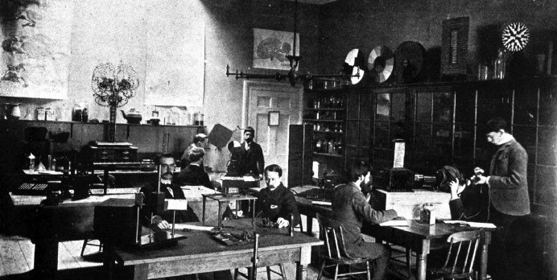
PSIKOLOGI SEBAGAI ILMU YANG
BERDIRI SENDIRI

Slide 2
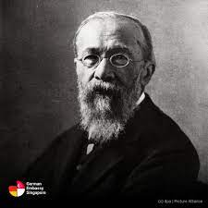
Wilhelm Wundt (1832-1920)
Empat periode perkembangan pikiran Wundt :
Tahun 1860 (periode pra sistematik) : teori ttg persepsi & perbedaan perasaan & penginderaan, didasarkan doktrin unconscious inference.
Tahun 1874-1887 (fase elementisme, sensasionisme & assosiasionisme) : buku Physiologische Psychologie unconscious inference ditinggalkan.
Tahun 1896 (fase empirisme) : teori tiga dimensi dari perasaan : lust-unlust, spanning-losung, erregung-beruhigung (buku Grundriss der Psychologie)
Tahun 1902-1903 : buku Physiologische Psychologie edisi 5, konsep apersepsi bertambah penting. Setiap rangsang yg sampai ke indera selalu dipersepsikan, tetapi hanya sebagian persepsi yg dipersepsikan, yaitu yg secara aktif sengaja diberi perhatian.
Buku Volker Psychologie : the higher mental processes : proses mental yg lebih tinggi dari penginderaan, perasaan, persepsi dan apersepsi.

Slide 3
Wilhelm Wundt (1832-1920)
Tiga hukum mental :
Hukum resultan psikis (the law of psychis resultant)/prinsip sintesa kreatif : setiap gejala psikis yg kompleks selalu mempunyai sifat2 baru yg berbeda dari elemennya.
Hukum hubungan psikis (the law of psychis relations) : sebuah elemen kesadaran atau konten psikis akan mempunyai arti hanya dalam hubungan dg elemen psikis lainnya.
Hukum kontras psikis (the law of psychis contrast): elemen kesadaran yg paling bertentangan justru saling memperkuat satu sama lain.

Slide 4
Wilhelm Wundt (1832-1920)
Asosiasi :
Asosiasi persepsi langsung
a. fusi : campuran 2 elemen kesadaran
b. asimilasi : 2 elemen saling independen
c. komplikasi asimilasi antara indera yg berbeda
Asosiasi memori : asosiasi yg terjadi dalam ingatan
Doktrin apersepsi :
Apersepsi sebagai fenomena (segala gejala ada 2 tingkat kesadaran) :
a. lapang kesadaran : dapat ditangkap oleh indera
b. pusat kesadaran : sebagian persepsi yg secara aktif diperhatikan benar2.
Apersepsi sebagai kognisi
a. Analisa menguraikan data dari panca indera
b. sintesa : mempersatukan data yg saling berhubungan
Apersepsi sebagai aktivitas : aliran yg konstan dalam arus kesadaran.

Slide 5
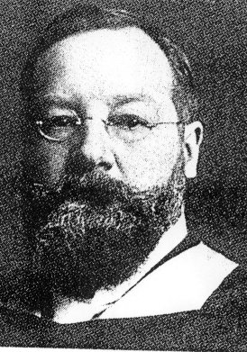
Edward Bradford Titchener (1867-1927)
Perbedaan ajaran dg Wundt ttg emosi. Menurut Titchener, hanya ada satu pasang kutub emosi (lust-unlust). Wundt : tiga pasang kutub (teori tiga dimensi dari emosi, lust-unlust, spanning-losung, erregung-beruhigung).
Perbedaan ajaran dg Wundt ttg perhatian. Ia memegang teguh pendapat Wundt yg pertama, bahwa segala kejiwaan harus dipelajari melalui penginderaan, karena itu teori mengenai perhatian adalah berbahaya karena tidak berhubungan langsung dg penginderaan sehingga bisa menimbulkan kesalahan-kesalahan dalam interpretasi hasil penelitian.

Slide 6
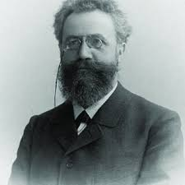
Hermann Ebbinghaus (1850-1909)
Orang pertama yg melakukan penelitian eksperimental mengenai proses belajar & ingatan.
Membuat kurve ingatan : Kurve Retensi dari Ebbinghaus.
Hukum Ebbinghaus : makin banyak hal yang harus dipelajari, makin banyak pula waktu yg diperlukan untuk mempelajarinya.

Slide 7
Georg Elias Muller (1850-1934)
Sarjana bidang sejarah & filsafat.
Th 1873 mendapat gelar doktor dg tesis “Sensory Attention”.
Sumbangan pada psikologi : psikofisik, ingatan & persepsi.
Karya2 : On the Fundamentals of Psychophysics (1878) & Standpoints and Facts of Psychophysical Methodology (1903) : menentang hukum Weber-Fechner & mengemukakan pendapat sendiri ttg hukum psikofisik dari hub. antara persepsi dan rangsangan syaraf (neural stimulation) : persepsi menimbulkan jejak-jejak tertentu pada otak seperti film dalam kamera.

Slide 8
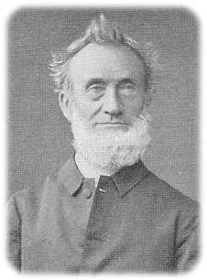
Georg Elias Muller (1850-1934)
“The Right Associative Procedure” : proses mengingat & lupa tidak semata-mata mekanistis & otomatis, tetapi ada unsur aktivitas dari individu yang bersangkutan.

Slide 9
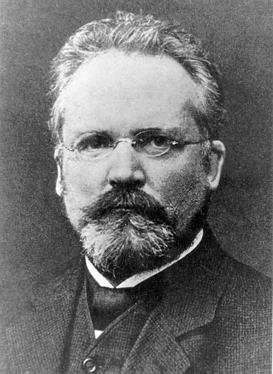
Oswald Kulpe (1862-1915)
Seorang sejarawan yg pindah ke psikologi setelah belajar pada Wundt & GE Muller.
Tahun 1887 mendapat gelar doktor dg disertasi Teori Penginderaan Perasaan.
Meletakkan dasar-dasar studi tentang proses berpikir.
Dalam On the Modern Psychology of Thought : proses berpikir yang tinggi tidak terikat pada penginderaan & dapat pula diselidiki secara eksperimental (berbeda dg pendapat Wundt).
Berdasar eksperimen : proses berpikir adalah bebas dari penginderaan (sensation free / imageless) & atas dasar ini timbullah konsep berpikir yang bebas dari penginderaan.
Berpikir bisa non-asosiatif & tidak mekanistis, tiap proses berpikir selalu mempunyai tujuan tertentu.

Slide 10
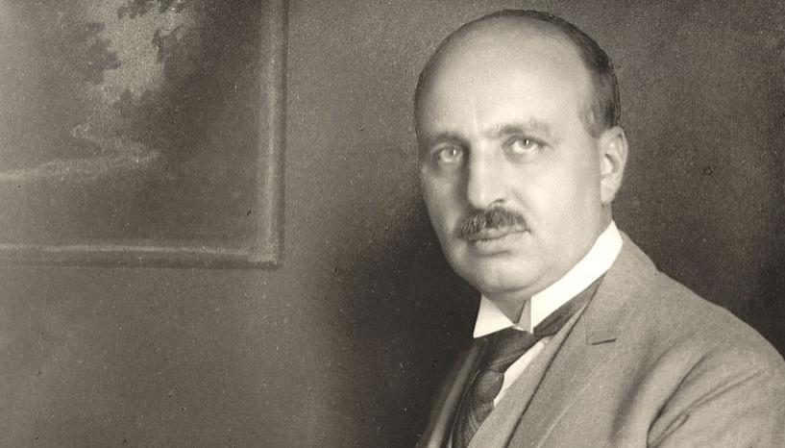
Karl Buhler (1879-1963)
Pendukung aliran wurzburg (menentang Wundt & tidak setuju GE Muller).
Menentang elementisme & sensualitas.
Pendekatan masalah kejiwaan : pendekatan holistik (proses kejiwaan harus didekati, dilihat & dianggap sebagai suatu keseluruhan/totalitas (ganzheit).
Meneliti bahasa dari sudut psikologi (psikolinguistik).

